Slide 1
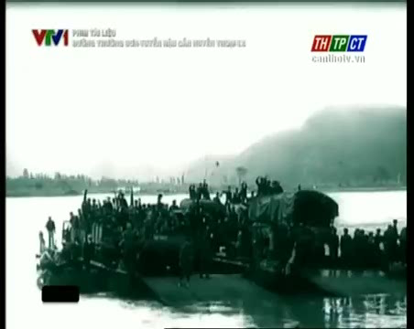
Notes:
Giáo án của Hạnh Nguyễn: https://www.facebook.com/HankNguyenn

Slide 2

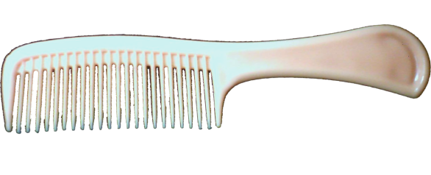

Tiết 66: VĂN BẢN:
CHIẾC LƯỢC NGÀ
(Nguyễn Quang Sáng)
Yêu nhớ tặng Thu con !

Slide 3
*TIẾN TRÌNH BÀI DẠY
I.TÌM HIỂU CHUNG
1.Tác giả
2.Tác phẩm
II. TÌM HIỂU CHI TIẾT VĂN BẢN
1. Nhân vật bé Thu
Tiết 1:
Tiết 2:
II. TÌM HIỂU CHI TIẾT VĂN BẢN
2. Nhân vật ông Sáu
3. Hình tượng chiếc lược ngà
III. TỔNG KẾT
IV. LUYỆN TẬP

Slide 4
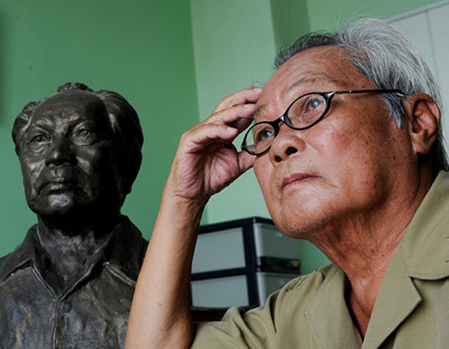
Trình bày hiểu biết về tác giả.
Tiểu sử
Tác phẩm tiêu biểu
GIỚI THIỆU TÁC GIẢ
Sự nghiệp
Tác giả: Nguyễn Quang Sáng
Phong cách sáng tác
Đề tài

Slide 5
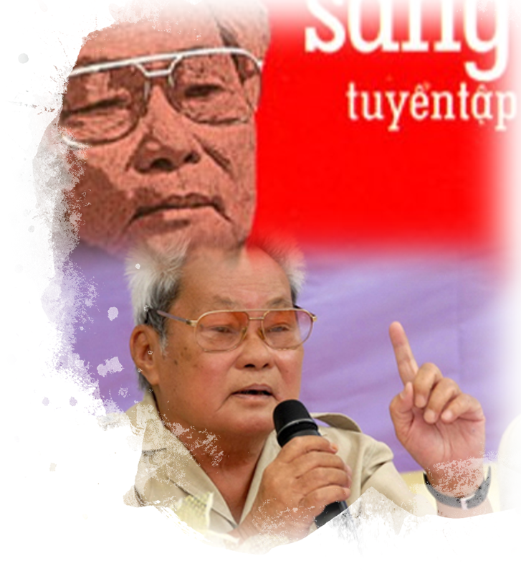
I.Tìm hiểu chung:
1. Tác giả
Năm sinh-năm mất: 1932 - 2014
Quê: huyện chợ Mới, tỉnh An Giang
Đề tài sáng tác: Cuộc sống và con người Nam Bộ trong 2 cuộc kháng chiến và khi đã hòa bình.
Phong cách sáng tác: giản dị, chân thực, sâu sắc trong khắc họa tâm lí con người, đậm chất Nam Bộ.
Nguyễn Quang Sáng

Slide 6
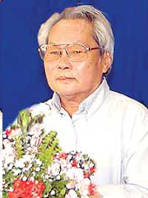
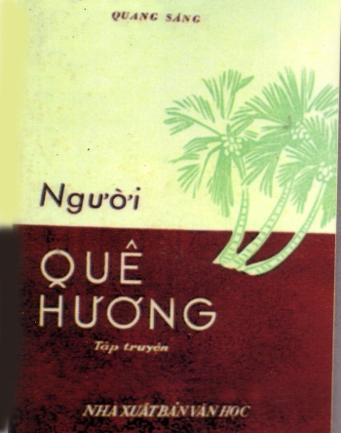
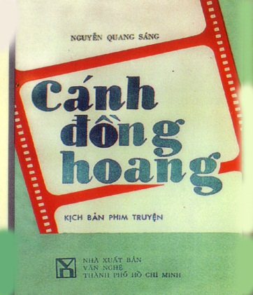
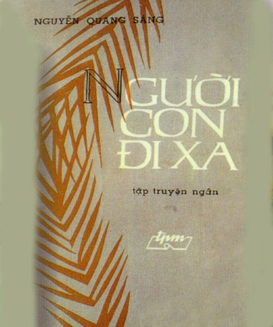
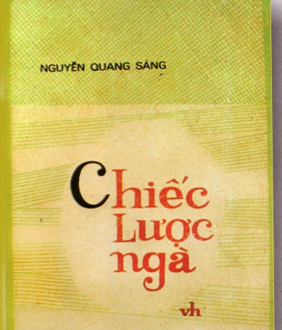
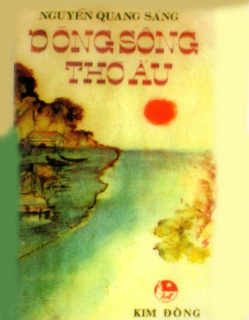

“Nguyễn Quang Sáng có một phong cách viết truyện độc đáo. Truyện thường lắm tình huống bất ngờ, ngẫu nhiên nhưng tự nhiên; giàu chi tiết sống động và kỳ diệu nhưng hợp lý; tính kịch rất nổi nhưng cũng đậm chất trữ tình”
(Từ điển văn học)

Slide 7
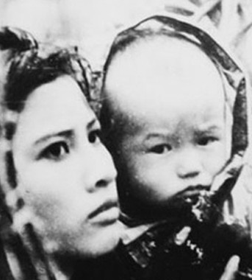
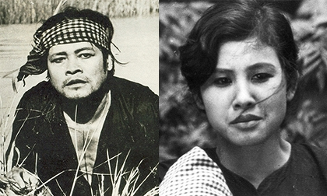
“Cánh đồng hoang” (kịch bản phim) được tặng Huy chương vàng
liên hoan phim toàn quốc (1980), Huy chương vàng liên hoan phim ở Matxcva (1981)

Slide 8

2. Tác phẩm

Slide 9
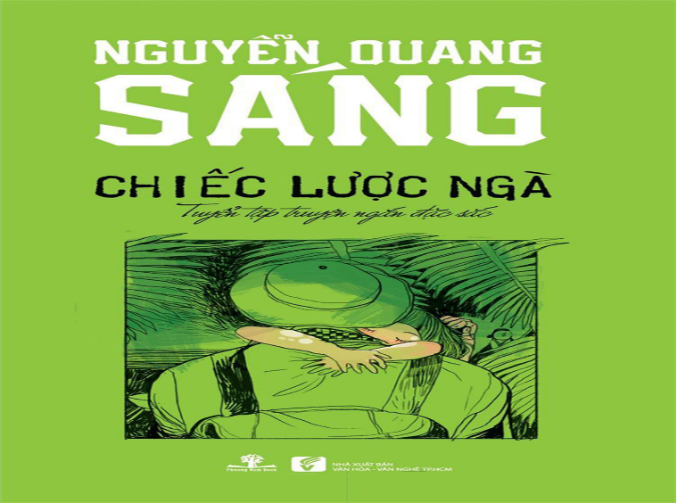

Trình bày hiểu biết về tác phẩm.
GIỚI THIỆU TÁC PHẨM
Hoàn cảnh sáng tác-xuất xứ
Bố cục
Ngôi kể, điểm nhìn trần thuật
Phương thức biểu đạt
Thể loại

Slide 10
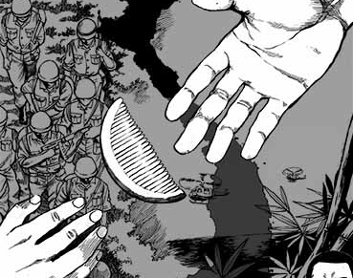
2. Tác phẩm
- Hoàn cảnh sáng tác: Năm 1966, khi cuộc kháng chiến chống Mĩ diễn ra ác liệt. Tác giả tham gia chiến đấu tại chiến trường Nam Bộ.
- Thể loại: Truyện ngắn.
- PTBĐ : Tự sự kết hợp miêu tả, biểu cảm và bình luận.
- Ngôi kể: Ngôi thứ nhất(Lời nhân vật bác Ba).

Slide 11
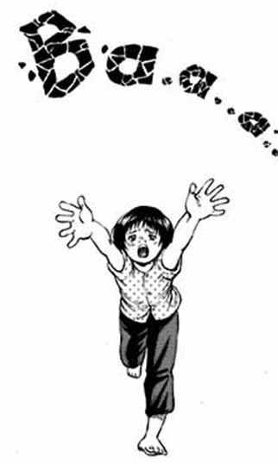
Bố cục đoạn trích
+ Phần 1: “ Từ đầu…tuột xuống”
→ Tình cảm cha con của bé Thu và ông Sáu trong lần ông về thăm nhà.
2 phần
+ Phần 2: Còn lại
→ Ở khu căn cứ ông Sáu làm chiếc lược ngà tặng con.

Slide 12
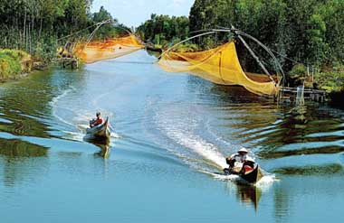
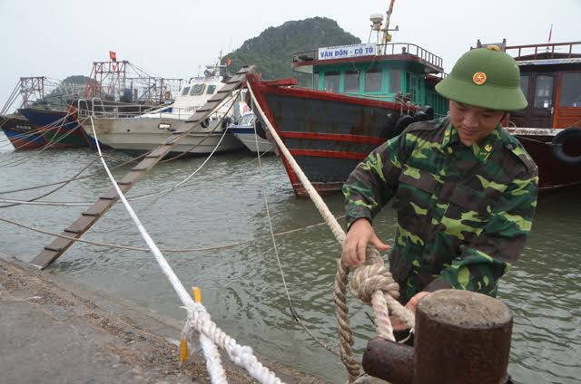

Cái vá
(từ địa phương Nam Bộ): cái muôi
Vàm kinh: (từ địa phương Nam Bộ): vùng cửa kênh, rạch đổ ra sông.
Lòi tói: (từ địa phương Nam Bộ): dây xích sắt hoặc dây chão lớn dùng để buộc tàu.

Slide 13
Tóm tắt nội dung đoạn trích .

Slide 14

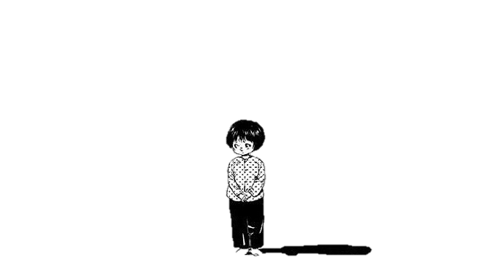
Tình huống truyện
* Tình huống 1:
Ông Sáu nghỉ phép về thăm nhà, nhưng thật trớ trêu bé Thu đã không nhận ra là ba, đến lúc nhận ra ba thì lại là lúc cha con phải chia tay nhau.
→ Tình cảm mãnh liệt của bé Thu với ba.
* Tình huống 2:
Ở khu căn cứ, ông Sáu dồn hết tình thương, mong nhớ làm cây lược để tặng con, nhưng ông đã hi sinh khi chưa kịp trao món quà cho con.
→ Tình cảm sâu sắc của ông Sáu với con.

Slide 15
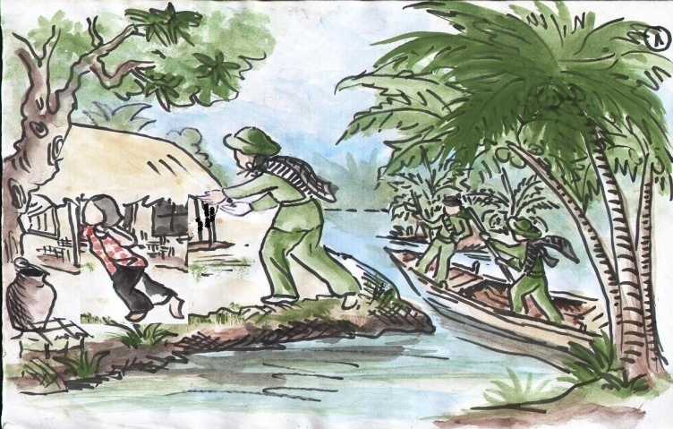
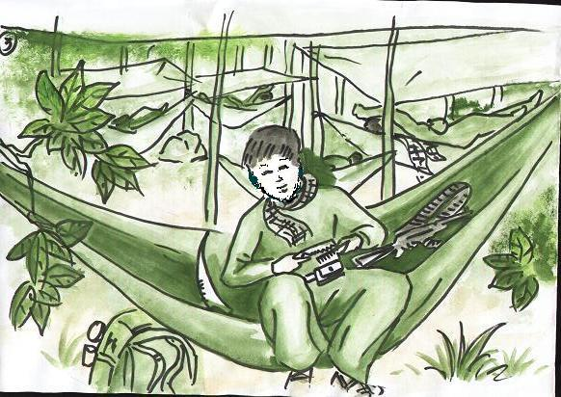
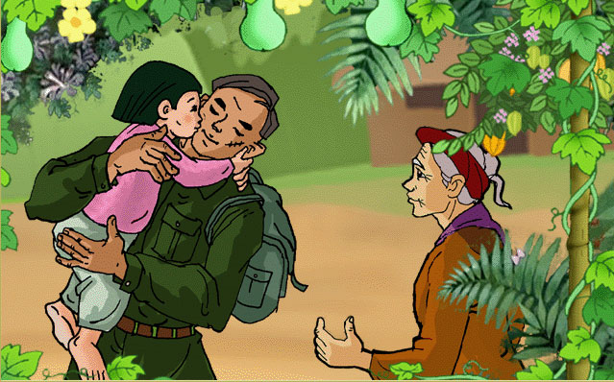
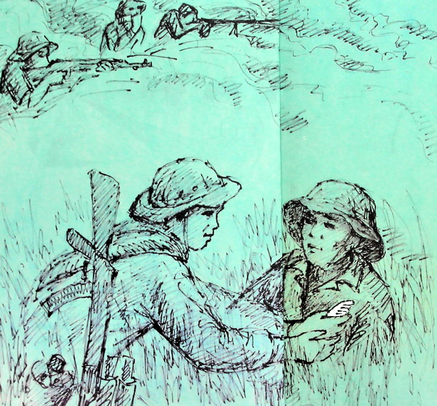

Slide 16

II. Tìm hiểu chi tiết văn bản
1. Nhân vật bé Thu
a. Trước khi nhận ra ông Sáu là ba:
* Lúc mới gặp ba:
-Nghe gọi, giật mình, tròn mắt nhìn, ngơ ngác, lạ lùng
Chớp mắt nhìn … như muốn hỏi …
Mặt tái đi, vụt chạy và kêu thét lên…
→ Ngỡ ngàng, ngờ vực, lo lắng, hoảng sợ…

Slide 17
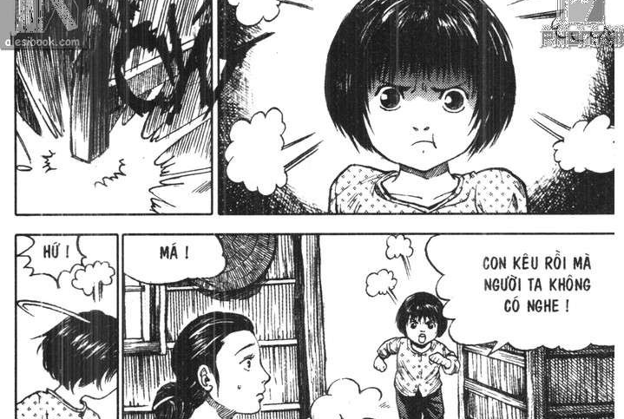
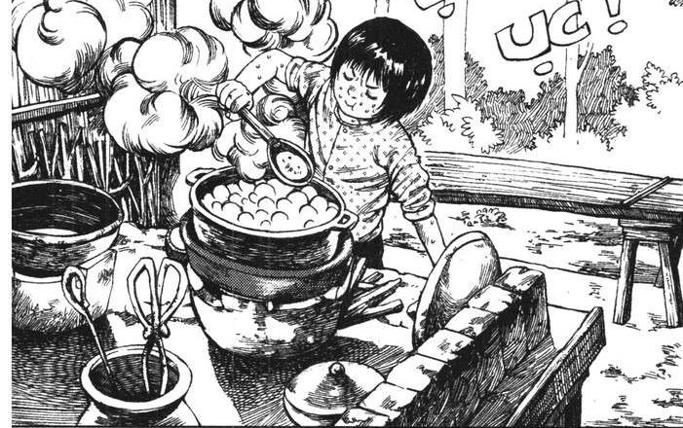
* Những ngày sau đó:
- Hành động:
+ Nói trổng: vô ăn cơm, cơm sôi rồi, chắt nước giùm cái... nhão bây giờ.
Hất cái trứng cá mà ba gắp cho.
- Khi bị ba đánh Thu nhảy xuống xuồng... cố ý khua rổn rảng.
→ Kiên quyết không chấp nhận ông Sáu là Ba.

Slide 18
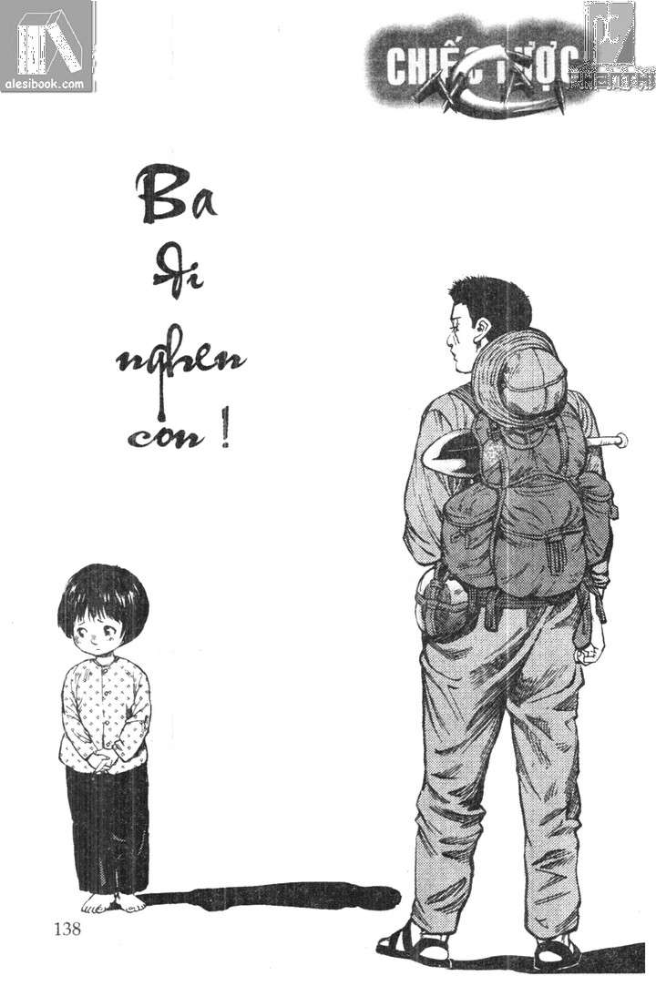
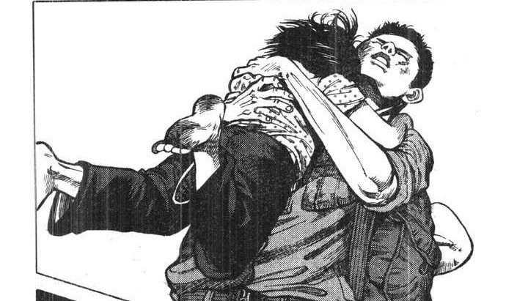
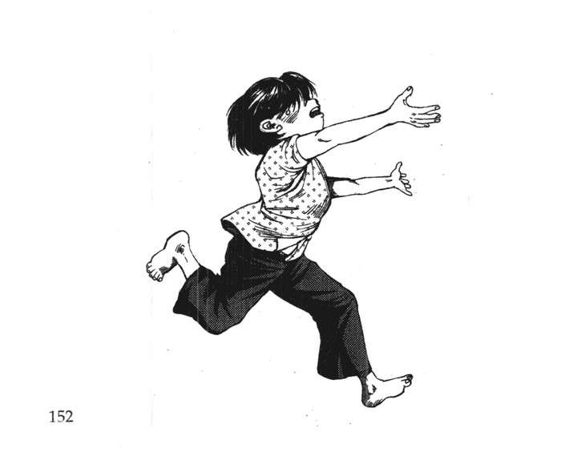
b. Khi nhận ra ông Sáu là ba
- Hành động:
+ Kêu thét lên...
-Thái độ:Vẻ mặt sầm lại...
+ Ôm chặt lấy cổ, hôn tóc, ... hôn cả vết thẹo
+ Hai chân câu chặt lấy ba...
Sự nghi ngờ được ngoại giải tỏa.
Cuống quýt, ân hận không muốn ba đi.
=> Yêu cha mãnh liệt, sâu sắc.
Thu là một cô bé rất cá tính, tình cảm thật sâu sắc mạnh mẽ nhưng cũng thật dứt khoát, rạch ròi.

Slide 19
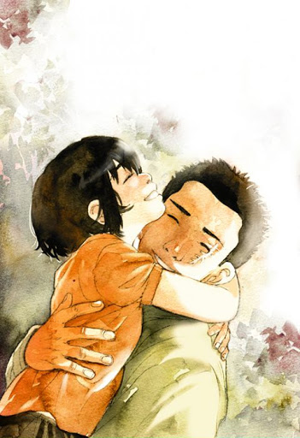
Thu có tình cảm thật sâu sắc, mạnh mẽ, cá tính cứng cỏi nhưng cũng rất hồn nhiên ngây thơ.
➔ Nhà văn am hiểu tâm lí trẻ em với tấm lòng yêu thương trân trọng.

Slide 20

*Có ý kiến cho rằng:
“ Thái độ và hành động của bé Thu trước và sau khi nhận ra ông Sáu là ba tuy có sự trái ngược nhau nhưng đều thể hiện tình yêu ba tha thiết, cháy bỏng ? Vì sao?
Notes:
Sự ương ngạnh của bé Thu hoàn toàn k đáng trách. Trong hoàn cảnh xa cách và trắc trở của ctranh, phản ứng tâm lí của em là hoàn toàn tự nhiên. Nó còn chứng tỏ em có cá tính mạnh mẽ, tình cảm của em sâu sắc, chân thật, em chỉ yêu ba khi tin chắc đó đúng là ba. Trong cái “cứng đầu” của em có ẩn chứa cả sự kiêu hãnh trẻ thơ về 1 tình yêu dành cho người ch “khác” – người trong tấm hình chụp chung với má.

Slide 21
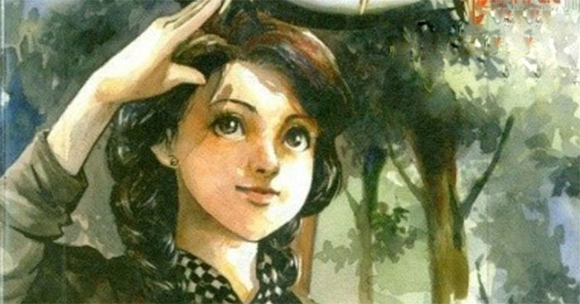
Nhân vật bé Thu - Cô giao liên dũng cảm

Slide 22
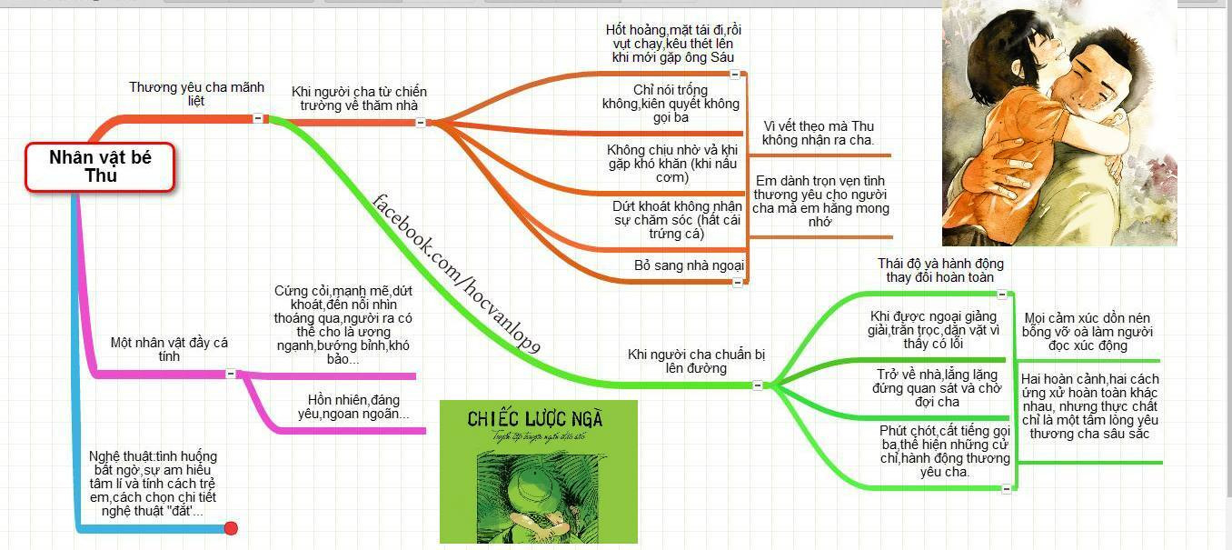

Slide 23


RUNG
CHUÔNG VÀNG

Slide 24




6
1
2
3
4
5
7
8
9
CÂU HỎI 1:
10
BẮT ĐẦU
Truyện ngắn “ Chiếc lược ngà” được sáng tác vào thời kì nào?
A. Kháng chiến chống Pháp
B. Kháng chiến chống Mĩ
C. Thời kì XD CNXH
D.Thống nhất đất nước
Đáp án:
B. Kháng chiến chống Mĩ

Slide 25
6
1
2
3
4
5
7
8
9
CÂU HỎI 2:
10
BẮT ĐẦU
Nguyễn Quang Sáng đã viết những thể loại văn học gì?
Truyện ngắn
Tiểu thuyết
Kịch bản phim
D.Cả A, B, C
Đáp án:
D: Cả A, B, C

Slide 26
6
1
2
3
4
5
7
8
9
CÂU HỎI 3:
10
BẮT ĐẦU
Ông Sáu đi kháng chiến mấy năm mới trở về thăm nhà ?
A. Bốn năm
B. Sáu năm
C. Tám năm
D. Mười năm
Đáp án:
C. Tám năm

Slide 27
6
1
2
3
4
5
7
8
9
CÂU HỎI 4 :
10
BẮT ĐẦU
Lí do chính khiến bé Thu không nhận ba là gì ?
A. Vì ông Sáu già hơn trước
B. Vì ông Sau không hiền như trước
C. Vì ông Sáu có vết thẹo trên mặt
D. Vì bé Thu không nhớ mặt ba
Đáp án:
C. Vì ông Sáu có vết thẹo trên mặt

Slide 28
6
1
2
3
4
5
7
8
9
CÂU HỎI 5 :
10
BẮT ĐẦU
Trong lần ông Sáu về thăm nhà, bé Thu đã mấy lần nói trống không với ba ?
A. Một lần
B. Hai lần
E. Ba lần
D. Bốn lần
Đáp án:
D. Bốn lần.

Slide 29
6
1
2
3
4
5
7
8
9
CÂU HỎI 5:
10
BẮT ĐẦU
Dòng nào nói đúng nhất về phản ứng tâm lí của bé Thu khi không nhận ông Sáu là ba?
A. Đó là phản ứng hoàn toàn tự nhiên của các em bé trong đó có Thu.
B. Chứng tỏ bé Thu có cá tính mạnh mẽ, tình cảm chân thành.
C .Thể hiện tình yêu sâu sắc với người ba trong chụp chung với má.
D. Cả A, B, C
Đáp án:
D. Cả A, B, C

Slide 30

Hiện tại được sống trong một đất nước hòa bình, em mong ước điều gì cho những người cha như anh Sáu và cho những người con như bé Thu? Em cần phải làm gì để thể hiện trách nhiệm với gia đình, quê hương, đất nước?
Góc chia sẻ
Notes:
Giáo án của Hạnh Nguyễn: https://www.facebook.com/HankNguyenn

Slide 31


Slide 32



*HƯỚNG DẪN VỀ NHÀ
Đối với tiết học này
Nắm được nội dung chính về tác giả,tác phẩm
- BTVN: Viết đoạn văn khoảng 15 câu trình bày cảm nhận của em về nhân vật bé Thu(Trong đó có sử dụng một phép nói và câu ghép).
2. Đối với tiết học sau
Tìm hiểu nhân vật ông Sáu trong các hoàn cảnh cụ thể.
Tìm hiểu ý nghĩa hình tượng chiếc lược ngà
- Ôn tập và luyện đề các VB truyện HĐVN.

Slide 33

Notes:
Giáo án của Hạnh Nguyễn: https://www.facebook.com/HankNguyenn

